Slide 1
Первичная профилактика ВИЧ – инфекции среди учащихся г.Сыктывкара
Управление образования АМО ГО «Сыктывкар»
МОУ «Центр психолого-педагогической реабилитации и коррекции»

Slide 2
Нормативные основы профилактики ВИЧ-инфекции в образовательных организациях
Федеральный закон от 30 марта 1995г. №38.ФЗ «О предупреждении распространения в РФ заболевания, вызываемого ВИЧ» (Статья 4 Гарантии государства);
Федеральный закон от 21 ноября 2011г. № 323 ФЗ «Об основах охраны здоровья граждан в РФ» (Статья 7 Приоритет охраны здоровья детей);
Концепция превентивного обучения в области профилактики ВИЧ /СПИДа в образовательной среде. 2005г.;
Концепция профилактики употребления психоактивных веществ в образовательной среде.2011г.;
Санитарно-эпидемиологические правила СП 315.2826-10 «Профилактика ВИЧ – инфекции». (IX Гигиеническое воспитание населения);
Программы и элективные курсы центра: «Подросток и здоровье», «Школа здоровья» и другие.

Slide 3
Муниципальное образовательное учреждение «Центр психолого-педагогической реабилитации и коррекции»
Реализует в образовательных организациях города программы и элективные курсы:
«Мы выбираем жизнь»
«Подросток и здоровье»
«Школа здоровья»
«Этика и психология семейных отношений»
«Подросток и закон»
«Правовая культура»

Slide 4
Вопросы, рассматриваемые со школьниками
Жизненные цели. Здоровье как ценность в жизни человека
Здоровый образ жизни
Базовая информация о ВИЧ-инфекции
Профилактика полового пути передачи ВИЧ-инфекции
Профилактика парентерального пути передачи ВИЧ-инфекции

Slide 5
Основные направления организации профилактики ВИЧ – инфекции в образовательных организациях города
Просвещение и информирование педагогов, учащихся и их родителей в области ВИЧ/СПИДа.
Содействие формированию:
ответственного поведения подростков;
позитивных установок и ценностей ЗОЖ;
положительной мотивации к ЗОЖ;
толерантного отношения к ВИЧ– позитивным людям и их ближайшему окружению.
Формирование навыков противодействия рискованному поведению (включая употребление наркотиков), которое способствует распространению ВИЧ.

Slide 6
Принципы организации просвещения и информирования о ВИЧ – инфекции в образовательных учреждениях города
Доступность, объективность;
Ценностной ориентации;
Учет возрастных особенностей;
Последовательность;
Преемственность;
Связь с жизнью.

Slide 7
Задачи обучения подростков ответственному поведению
Повышение информированности учащихся и их родителей о путях заражения, способах защиты;
Способствовать формированию у учащихся негативного отношения к рискованному поведению, пропаганде преимуществ здорового и безопасного образа жизни;
Способствовать формированию эффективных стратегий поведения, способствующих обретению ответственности за свою жизнь;
Приобретение уверенности для противостояния негативному влиянию среды.
Способствовать формированию здоровой полоролевой и семейной идентификации личности у старшеклассников.

Slide 8
Охват учащихся профилактической работой

Slide 9
Количество выданных учебных часов по проблеме
.

Slide 10
Результаты анонимного анкетирования
Учащиеся не могут расшифровать аббревиатуры ВИЧ и СПИД в 9 классах -92%
в 10 классах – 45%,
в 11 классах – 9%
Учащиеся не знают пути передачи ВИЧ-инфекции 9 классах – 72%
в 10 классах - 38%
в 11 классах – 3%

Slide 11
Социальное партнерство Центра психолого-педагогической реабилитации и коррекции
ГБУЗ РК Центр по профилактике и борьбе со СПИДом и инфекционными заболеваниями
Управление образования АМО ГО «Сыктывкар»
МОУ
«ЦППРиК»
Детские поликлиники
г. Сыктывкара
УФСКН России по Республике Коми
Муниципальные образовательные организации
г. Сыктывкара

Slide 12
Приоритетный национальный проект «Здоровье»
Профилактика ВИЧ-инфекции в образовательной среде.
Информирование о ВИЧ субъектов образовательного процесса
В соответствии с Федеральным законом от 9 декабря 2010года №436-ФЗ «О защите детей от информации , причиняющей вред их здоровью и развитию», Концепцией превентивного обучения в области профилактики ВИЧ/СПИДа в образовательной среде (письмо Минобрнауки России 06.10.2005г. № АС-1270/06).

Slide 13
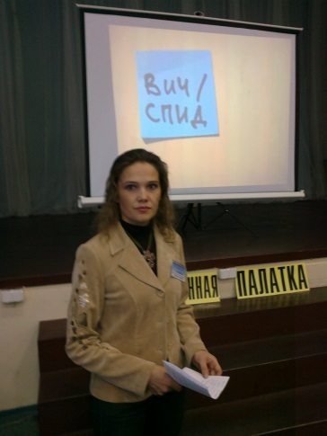
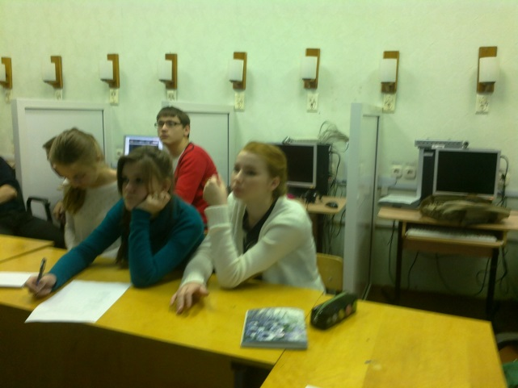
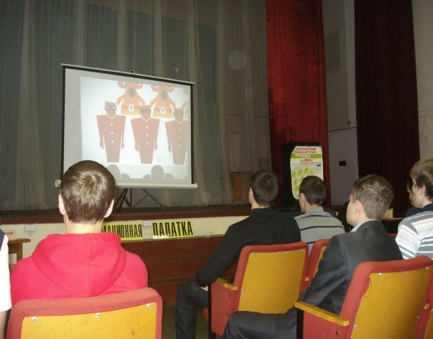
Методы обучения подростков ответственному поведению
Интерактивные методы взаимодействия с учащимися: - занятия с элементами тренинга,
- круглые столы,
- школьные конференции,
- городская акция «Информационная палатка»

Slide 14
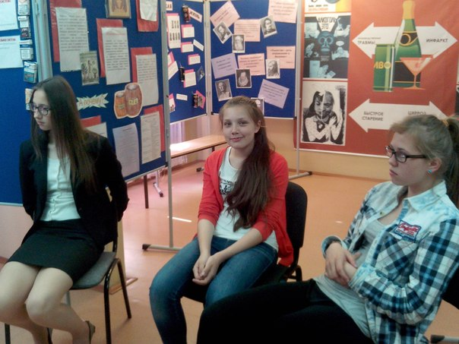
Занятие с элементами тренинга

Slide 15
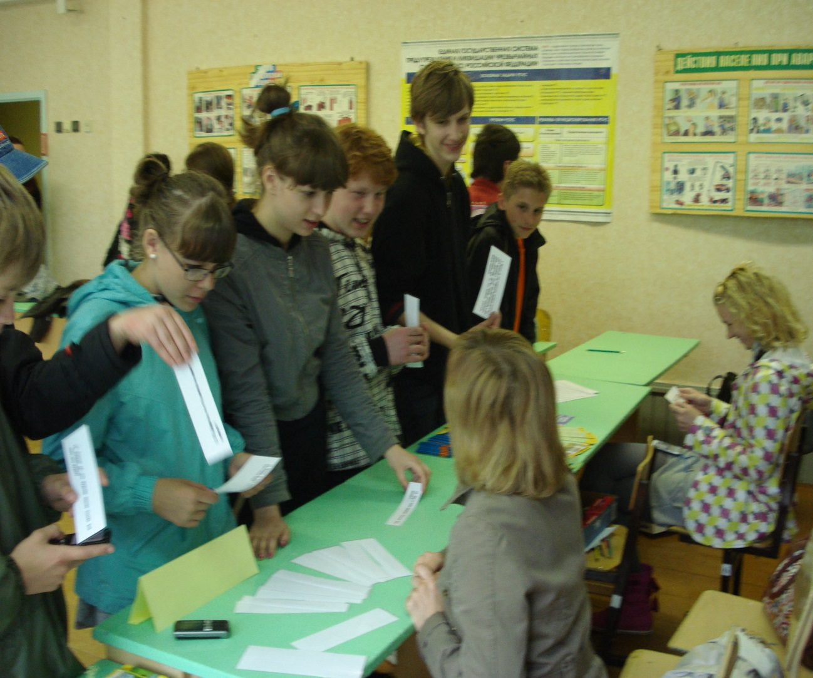
Информационная палатка

Slide 16
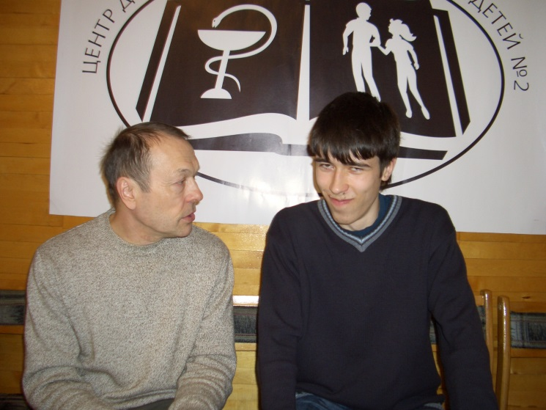
Консультации

Slide 17
Занятия в форме малых групп с целью поиска информации по проблеме, итогом которых являются презентации по профилактике ВИЧ

Slide 19
ВИЧ-инфекция
и ее профилактика
Работу выполнил 11ß класс Лицея народной дипломатии
Сыктывкар 2012

Slide 20
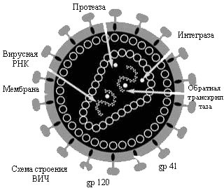
Строение вируса иммунодефицита человека
1 - мембрана вируса - это мембрана клетки человека;
2 - оболочечный белок gp120;
3 - трансмембранный компонент оболочечного белка gp41;
4 - матриксный белок (р17);
5 - оболочка нуклеоида (р24);
6 - геном ВИЧ - две молекулы одноцепочечной РНК
Ферменты ВИЧ:
7 - обратная транскриптаза (RT);
8 - интеграза и РНКаза Н;
9 - протеаза

Slide 21
Свойства ВИЧ
ВИЧ малоустойчив во внешней среде и не способен к репродукции вне организма человека.
Он легко погибает под воздействием 5%-ного раствора перекиси водорода, при кипячении погибает мгновенно.
Вирус малочувствителен к ионизирующему излучению и ультрафиолетовому облучению, устойчив к замораживанию.

Slide 22
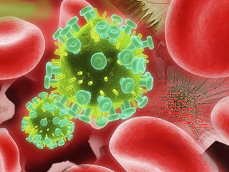
Иммунная система нашего организма представлена органами и клетками, расположенными по всему телу. Лимфоциты - часть иммунной системы
Лимфоциты Т4 распознают чужеродные вещества или микроорганизмы, проникающие в наш организм, при этом запоминая их. Поражение иммунной системы ВИЧ начинает именно с разрушения лимфоцитов Т4
.
Также иммунная система содержит клетки, называемые Т8. Эти лимфоциты «выключают» иммунную систему человека после того, как она завершила работу по борьбе с инфекцией.
Обычно у здорового человека клеток Т4 в два раза больше, чем клеток Т8. У больного СПИДом часто соотношение этих клеток бывает противоположным. Это значит, что в организме содержится слишком мало клеток Т4 для того, чтобы победить инфекцию, и слишком много клеток, которые заставляют борющуюся с инфекцией иммунную систему прекратить свою работу.

Slide 23
Пути передачи ВИЧ инфекции
Этим вирусом можно заразиться только при проникновении в организм жидкости любого характера, содержащей микробы вируса иммунодефицита
женские выделения вагинальной природы;
кровь;
мужская сперма.

Slide 24
Половой путь – любые виды незащищенного секса
При переливании инфицированной крови от донора к реципиенту
Во время родов от матери к ребенку, во время беременности через плаценту
У наркоманов – при использовании одного шприца для введения наркотика

Slide 25
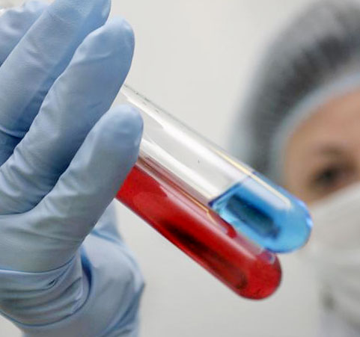
Все течение заболевания можно разделить на три периода:
заражение и начало инфекционного процесса;
период бессимптомного течения и малых симптомов;
СПИД.
Процесс протекания болезни:
12-15 дней - у 30-40% зараженных состояние похоже на ОРВИ.
10-12 дней- вирус начинает активно размножаться, вырабатываются антитела.
После заражения человек может чувствовать себя здоровым до 12 лет

Slide 26
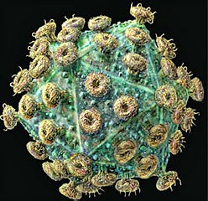
Симптомы ВИЧ:
снижение веса, потеря мышечной массы, дистрофия,
хронические простуды и диареи,
головные боли,
затрудненное дыхание,
боли в области грудной клетки,
ухудшение зрения,
парадонтологические заболевания, воспаления слизистой оболочки ротовой полости,
герпес, в том числе генитальный,
различные папилломы,
легочные заболевания - пневмонии, туберкулез,
заболевание вирусным гепатитом.
К ВИЧ симптомам в совокупности с другими признаками ВИЧ относятся и депрессивные состояния.

Slide 27
Права ВИЧ-инфицированных:
Не допускается увольнение с работы, отказ в приёме на работу, в образовательные учреждения, в оказании медицинской помощи;
запрещается ограничение жилищных прав;
бесплатное предоставление всех видов медицинской помощи, бесплатное получение медикаментов в амбулаторных и стационарных условиях, бесплатный проезд к месту лечения и обратно в пределах РФ;
для несовершеннолетних предоставляется социальная пенсия, пособие и льготы.

Slide 28
Родители и иные законные представители не совершеннолетних имеют право на:
•совместное пребывание с детьми в возрасте до 15 лет в медицинском учреждении с выплатой пособия;
•бесплатный проезд одного из родителей при его сопровождении к месту лечения и обратно;
•выплату пособия по уходу за ребёнком
•сохранение непрерывного трудового стажа в случае увольнения;
•включение времени ухода за ВИЧ-инфицированным несовершеннолетним в общий трудовой стаж;
•внеочередное предоставление жилых помещений в случае нуждаемости.

Slide 29
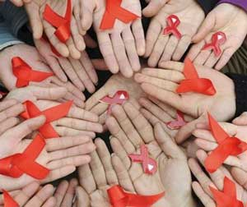
ВИЧ не пройдет!!!

Slide 30
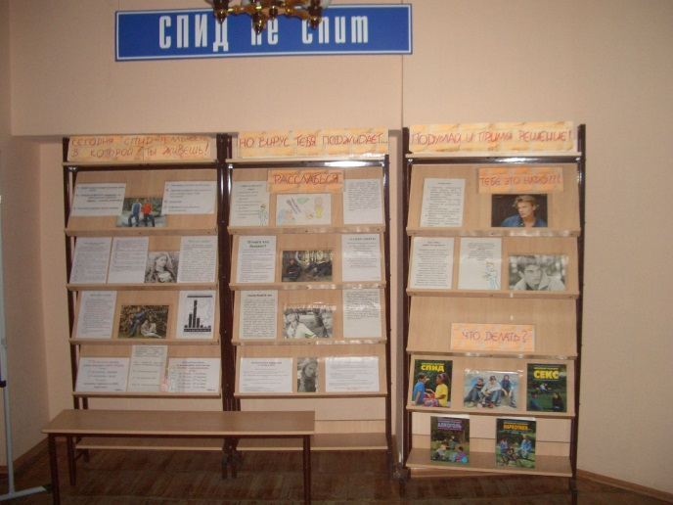
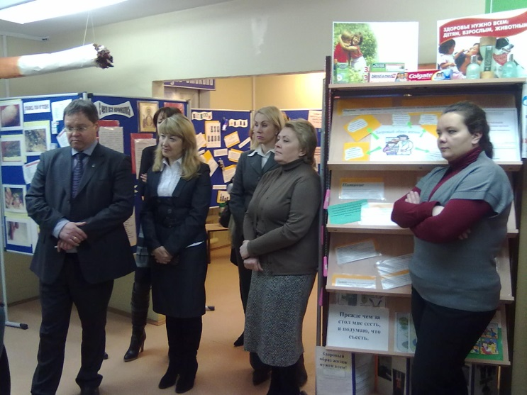
Музей «Выбор»

Slide 31
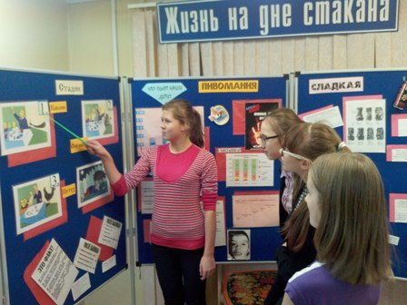
Работа с волонтерами

Slide 32
Желаем всем здоровья и творческих успехов

